Slide 1

Die Wirtschaftsräume Nordamerikas – USA, Kanada und Mexiko – überzeugen mit ausgeprägter Dynamik
Der nordamerikanische Wirtschaftsraum bietet Vorzüge bei Investition in Immobilien
Deka-ImmobilienNordamerika richtet sich als einziger Offener Immobilienfonds in Deutschland an immobilienaffine vermögende Anleger, die langfristig am Wachstum der nordamerikanischen Gewerbe-Immobilienmärkte partizipieren möchten.
Ein gegenüber Europa signifikant höheres Bevölkerungswachstum sichert positive Aussichten des Wirtschaftsraumes Nordamerika: hohe Nachfrage, Basis weiterer Unternehmensexpansionen, Fachkräfte-Nachwuchs der heimischen Wirtschaft.
USA und Kanada sind transparente und professionelle Immobilienmärkte. Die USA sind als größter Gewerbeimmobilienmarkt der Welt zugleich einer der Märkte mit dem niedrigsten institutionellen Risikoniveau.
Die Immobilienmärkte der USA sowie Kanada und Mexiko bieten gegenüber Europa höhere Renditen und Spitzenmieten. Um davon in vollem Umfang zu profitieren, wird Deka-ImmobilienNordamerika in der Fondswährung USD angeboten.
Innovative an den nordamerikanischen Immobilienmärkten übliche Vertragsgestaltungen bieten die Möglichkeit, regelmäßig von festen (Miet-)Indexierungsklauseln zu profitieren.
USA, Chicago. „Hyatt Centric The Loop“.
Deka-ImmobilienNordamerika
Stand: Januar 2019 OE: 710502-35

Slide 2

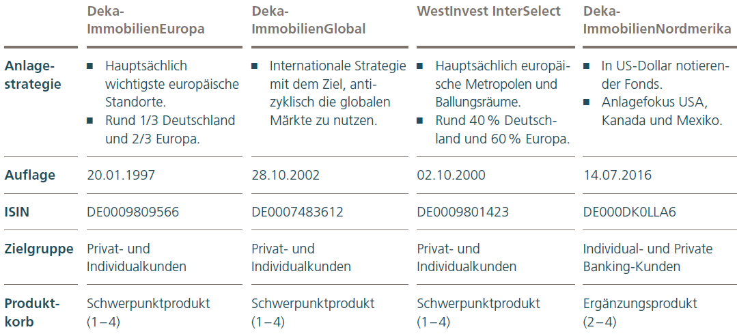
Deka-ImmobilienNordamerika Zielgerichtete Ergänzung der Angebotspalette
Die offenen Immobilienfonds der Deka im Überblick
DINA - Anlagekonzept
Gewerbeimmobilien: Büro, Logistik, Hotel, Shopping
Anlageregion: Nordamerika – USA, Kanada, Mexiko
Das Startportfolio liegt in den USA
Fondswährung: US-Dollar
Kunden sollten über ein Vermögen verfügen, das eine Strukturierung erlaubt
Scope Ratings sieht den Fonds bereits nach Auflegung gut aufgestellt und beurteilt ihn bereits überdurchschnittlich
Deka-ImmobilienNordamerika erschließt zusätzliches Anlagepotential ab der Zielgruppe Individualkunden
Stand: Januar 2019 OE: 710502-35

Slide 3
Attraktive Rendite-Chancen sind im globalen Umfeld insbesondere in Nordamerika gegeben Büro-Spitzenrenditen im 3. Quartal 2018
Nordamerikanische Immobilienmärkte bieten weiterhin attraktive Ankaufsbedingungen
Kanada
4,1
3,5
Skandinavien
USA
4,4
Deutschland
3,1
Mexiko
6,3
Osteuropa
4,8
UK
4,1
Japan
2,7
Spanien
3,5
Australien
4,9
Quellen: CBRE, CBRE-EA, Colliers, PMA, DekaBank *Mittelwerte: Australien: 4 Städte; Deutschland: 7 A-Städte; Japan: 3 Städte; Kanada: 3 Städte; Mexiko: Mexico City; Osteuropa: Prag, Budapest, Warschau; Skandinavien: 4 Städte; Spanien: 2 Städte; UK: Birmingham, Edinburgh, Glasgow, Central London, M-25 West, Manchester; USA: 10 Städte
Stand: Januar 2019 OE: 710502-35
Notes:
Immobilien-Marktvortrag

Slide 4






Deka-ImmobilienNordamerika Diversifikation in verschiedenen Nutzungsarten bereits erreicht
Büro, Shopping, Logistik und Hotel
USA, Boston „70 Franklin Street“
USA, Georgetown „3241 & 3245 M Street“
USA, St. Louis „The Gateway Amazon Distribution Center“
USA, Chicago „Hyatt Centric The Loop“
USA, Washington
„1100 Vermint Ave“
USA, New Jersey
„Paramus Junction”
Der Portfolioaufbau erfolgte im Kernmarkt USA
Weitere Ankäufe in Prüfung: Hierbei werden auch die Ergänzungsmärkte Kanada und Mexiko berücksichtigt
Stand: Januar 2019 OE: 710502-35

Slide 5
Deka-ImmobilienNordamerika Portfolioauswirkung und wesentliche Aussagen zum Fonds
Allokation inkl. „1100“ und „Paramus“
Wesentliche Aussagen zu den Auswirkungen der Ankäufe
Das Startportfolio des Fonds liegt in den USA und wurde mit den im November/ Dezember 2018 vollzogenen Ankäufen weiter erfolgreich ausgebaut.
Das Portfolio umfasst jetzt sechs Objekte in nutzenspezifischen Top-Lagen.
Der Diversifikationsgrad des Portfolios kann durch den Ausbau der Nutzungsarten Büro und Handel - bei gleichzeitiger Reduzierung des Hotelanteils - als ausgewogen und risikotragfähig bezeichnet werden.
Alle Objekte sind entweder neu erstellt oder wurden hochwertig modernisiert.
Da die bisherigen sowie die neuen Objekte des Fonds zu 100% vermietet sind, bleibt der Status „Vollvermietung“ erhalten.
Für das laufende Geschäftsjahr rechnet das Fondsmanagement mit einer weiterhin stabilen Wertentwicklung.*
Quelle: Immobilienfondsmanagement I Deka Immobilien GmbH, Datenstand: 31. Dezember 2018
*Bitte beachten Sie: Die frühere Wertentwicklung ist kein verlässlicher Indikator für die künftige Wertentwicklung. Diese weicht in EUR von der Wertentwicklung in USD durch Währungsschwankungen ab und kann infolge dessen höher oder niedriger sein.

Slide 6
Rendite und Stabilität bereits in der Auflegungsphase des Deka-ImmobilienNordamerika
Rechtliche Freigabe
Am: 27.04.2018
Durch: Sören Schöbe
Ursprung der Folie: Service Immobilienfondsmanagement, Herr Molinski
Deka-ImmobilienNordamerika
Wertentwicklung 2018: 3,1%
Wertentwicklung seit Auflegung: 14.07.2016 – 30.09.2018: 7,8%
Quelle: DekaBank. Stand: 31.12.2018. Wertentwicklungen in Fondswährung USD.
Bruttowertentwicklung (BVI-Methode): Die auf Fondsebene fortlaufend anfallenden Kosten (z.B. die Verwaltungsvergütung) wurden berücksichtigt. Der vom Kunden im Jahr der Anlage zu zahlende Ausgabeaufschlag ist nicht berücksichtigt. Nettowertentwicklung im ersten Jahr der Anlage: Neben den auf Fondsebene anfallenden Kosten wurde der vom Kunden beim Kauf einmalig zu zahlende Ausgabeaufschlag vom Ausgabepreis in Höhe von 3,614% berücksichtigt (=36,14 Euro bei einem bspw. Anlagebetrag von 1.000,- Euro). Es können zusätzliche Depotkosten anfallen, die die Wertentwicklung mindern. (Bitte vergleichen Sie hierzu das Preisverzeichnis der depotführenden Stelle). Diese Kostendarstellung erfüllt nicht die Anforderungen an einen aufsichtsrechtlich vorgeschriebenen Kostenausweis, den Sie rechtzeitig vor Auftragsaus-führung erhalten werden. Bei Fragen zu den Kosten wenden Sie sich bitte an Ihren Kundenberater / Ihre Kundenberaterin. Bitte beachten Sie: Die angegebene Wertentwicklung ist kein verlässlicher Indikator für die künftige Wertentwicklung. Diese weicht in Euro von der Wertentwicklung in USD durch Währungsschwankungen ab und kann infolge dessen höher oder niedriger ausfallen.

Slide 7

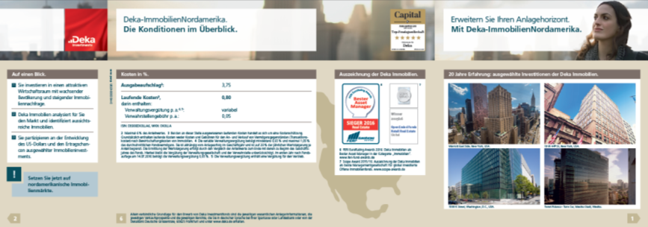

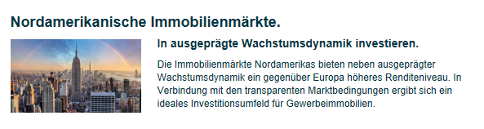
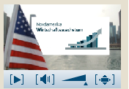
Deka-ImmobilienNordamerika Unsere aktuelle Vertriebsunterstützung auf einen Blick
Für die Vertriebsunterstützung steht den Sparkassen umfangreiches Material zur Verfügung
Beratungshilfe
Basis- und Ergänzungspräsentation und FAQ
Film
Produktprospekt
Kleine Vertriebsstory im Deka Net
Unterschiedliche Anschreiben im DekaNet verfügbar: Vertrieb/ Dialogmarketing/ Deka-DialogShop/ Dialogische Unterstützung
Stand: Januar 2019 OE: 710502-35

